Slide 1
Формирование регулятивных универсальных учебных действий в учебной и внеучебной деятельности
Всероссийский интернет-семинар
"Универсальные учебные действия как основа построения
целостного образовательно-воспитательного процесса»
Юлдыбаева Алина Шамилевна
учитель начальных классов
Муниципальное автономное общеобразовательное учреждение средняя общеобразовательная школа №37 Октябрьского городского округа город Уфа
Республика Башкортостан, город Уфа
Электронное периодическое издание НАУКОГРАД
сентябрь - октябрь 2013 года

Slide 2
Роль начальной школы
интеграция
обобщение
осмысление новых знаний
умение связать новые знания с жизненным опытом

Slide 3
Универсальные учебные действия (УУД)
обеспечивают способность учащегося к САМОразвитию и САМОсовершенствованию
посредством сознательного и активного присвоения нового социального опыта. Умение учиться и развиваться
Notes:
3

Slide 4
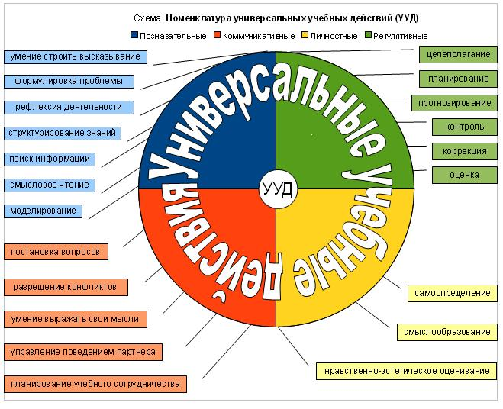

Slide 5
результатами формирования регулятивных универсальных учебных действий, к деятельности обучающегося являются умения:
целеполагание
планирование
прогнозирование
контроль в форме
коррекция
оценка
волевая саморегуляция
способность к волевому усилию

Slide 6

Среди основных условий формирования и развития регулятивных действий на уроках и внеурочной деятельности можно выделить:

Slide 7
Критериями сформированности у учащегося регуляции своей деятельности может стать способность:
выбирать средства для организации своего поведения;
запоминать и удерживать правило, инструкцию во времени;
планировать, контролировать и выполнять действие по заданному образцу, правилу, с использованием норм;
предвосхищать промежуточные и конечные результаты своих действий, а также возможные ошибки;
начинать и заканчивать действие в нужный момент;
тормозить ненужные реакции

Slide 8
Система требований к результатам формирования РЕГУЛЯТИВНЫХ УУД
1 КЛАСС | 2 КЛАСС | 3 КЛАСС | 4 КЛАСС
1. Организовывать свое рабочее место под руководством учителя. 2. Определять цель выполнения заданий на уроке, во внеурочной деятельности, в жизненных ситуациях под руководством учителя. 3. Определять план выполнения заданий на уроках, внеурочной деятельности, жизненных ситуациях под руководством учителя. 4. Использовать в своей деятельности простейшие приборы: линейку, треугольник и т.д. | 1. Самостоятельно организовывать свое рабочее место. 2. Следовать режиму организации учебной и внеучебной деятельности. 3. Определять цель учебной деятельности с помощью учителя и самостоятельно. 4. Определять план выполнения заданий на уроках, внеурочной деятельности, жизненных ситуациях под руководством учителя. 5. Соотносить выполненное задание с образцом, предложенным учителем. 6. Использовать в работе простейшие инструменты и более сложные приборы (циркуль). 6. Корректировать выполнение задания в дальнейшем. 7. Оценка своего задания по следующим параметрам: легко выполнять, возникли сложности при выполнении. | 1. Самостоятельно организовывать свое рабочее место в соответствии с целью выполнения заданий. 2. Самостоятельно определять важность или необходимость выполнения различных задания в учебном процессе и жизненных ситуациях. 3. Определять цель учебной деятельности самостоятельно. 4. Определять план выполнения заданий на уроках, внеурочной деятельности, жизненных ситуациях под руководством учителя. 5. Определять правильность выполненного задания на основе сравнения с предыдущими заданиями, или на основе различных образцов. 6. Корректировать выполнение задания в соответствии с планом, условиями выполнения, результатом действий на определенном этапе. 7. Использовать в работе литературу, инструменты, приборы. 8. Оценка своего задания по параметрам, заранее представленным. | 1. Самостоятельно формулировать задание: определять его цель, планировать алгоритм его выполнения, корректировать работу по ходу его выполнения, самостоятельно оценивать. 2. Использовать при выполнения задания различные средства: справочную литературу, ИКТ, инструменты и приборы. 3. Определять самостоятельно критерии оценивания, давать самооценку.

Slide 9

Начальная школа – важнейший этап в процессе общего образования школьника. За четыре года ему надо не только освоить программный материал предметных дисциплин, но и научиться учиться – стать «профессиональным» учеником

Slide 10
Спасибо за внимание

